Slide 1
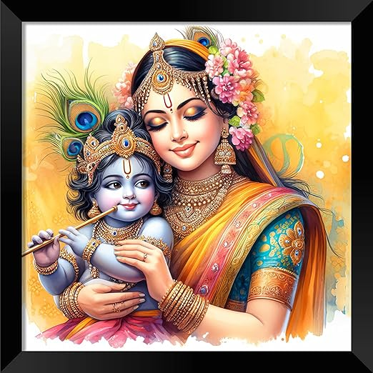
हिंदी
बालवर्णन

Slide 2
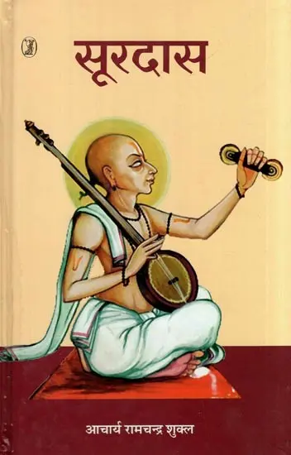
कवि परिेचय

Slide 3
1. मैया मोहि दाऊ बहुत खिझायौ।
मोसौं कहत मोल कौ लीन्हौ, तू जसुमति कब जायौ?
गोरे नंद जसोदा गोरी, तू कत स्यामल गात।
चुटुकी दै-दै ग्वाल नचावत, हँसत, सबै मुसुकात॥
तू मोही कौं मारन सीखी, दाउहि कबहुँ न खीझै।
मोहन-मुख रिस की ये बातैं, जसुमति सुनि-सुनि रीझै॥
सुनहु कान्ह, बलभद्र चबाई, जनमत ही कौ धूत।
सूर स्याम मोहि गोधन की सौं, हौं माता तू पूत॥

Slide 4
2.मैया मोरी मैं नहिं माखन खायो।
भोर भयो गैयन के पाछे, मधुवन मोहिं पठायो ।
चार पहर बंसीबट भटक्यो, साँझ परे घर आयो ॥
मैं बालक बहिंयन को छोटो,छींको किहि बिधि पायो ।
ग्वाल बाल सब बैर परे हैं, बरबस मुख लपटायो
तू जननी मन की अति भोरी, इनके कहे पतिआयो।
जिय तेरे कछु भेद उपजिहै, जानि परायो जायो।
यह लै अपनी लकुटि कमरिया,बहुतहिं नाच नचायो ।
'सूरदास' तब बिहँसि जसोदा, लै उर कंठ लगायो ॥

Slide 5


